Slide 1
PROJET ST2AIM · DEEP LEARNING
Apprendre à une machine
à voir
Classification d'images chats / chiens avec un CNN
Victor Haegeman — EFREI
Notes:
Bonjour, je vais vous présenter mon projet : construire un réseau de neurones convolutif qui distingue une photo de chat d'une photo de chien. Je vais suivre le plan du sujet : les données, l'architecture, l'entraînement, l'évaluation, puis deux pistes d'amélioration.

Slide 2
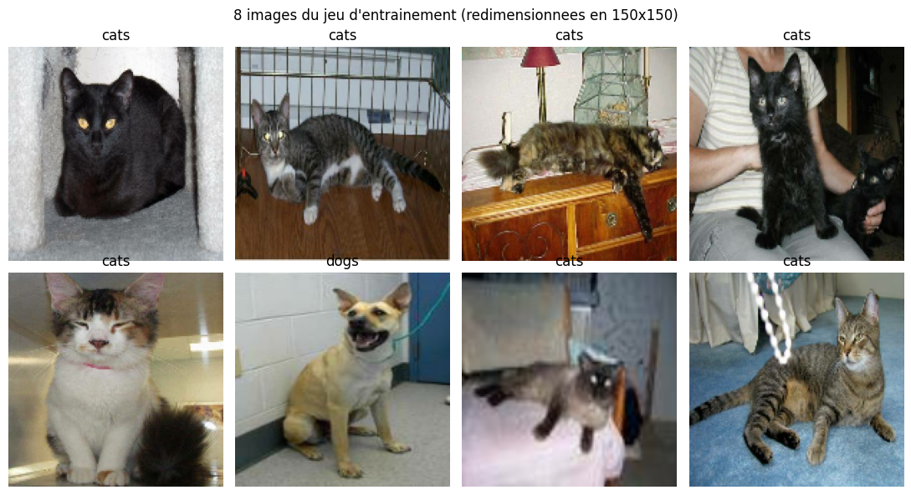
1
Le dataset : 3000 photos, 2 classes
2000 images d'entraînement · 1000 de validation
Classes parfaitement équilibrées (50 % / 50 %)
→ le hasard donne 50 %, c'est notre référence.
Les photos n'ont pas toutes la même taille
Le réseau attend une entrée fixe → tout est redimensionné en 150 × 150 × 3
(3 = les canaux rouge, vert, bleu)
Découpage des données
Jeu | Images | Rôle
Entraînement (80 % du dossier train) | 1600 | le modèle apprend ses poids
Validation (dossier validation) | 1000 | surveiller l'apprentissage à chaque epoch
Test (20 % du dossier train) | 400 | note finale, jamais vu avant
Notes:
Le dataset contient 2000 images d'entraînement et 1000 de validation, parfaitement équilibrées entre chats et chiens. Comme les photos ont toutes des tailles différentes, je les redimensionne toutes en 150 par 150 pixels en couleur. Comme demandé dans le sujet, je découpe le dossier train en 80/20 : 1600 images pour apprendre et 400 images de test que le modèle ne verra jamais pendant l'entraînement.

Slide 3
2
Pourquoi un CNN et pas un réseau dense ?
✕
Trop de paramètres
Une image 150 × 150 en couleur
mémoire saturée, sur-apprentissage immédiat
67 500
✕
L'information spatiale est perdue
valeurs en entrée
le réseau ne sait plus quels pixels étaient voisins
→ une seule couche dense de 1000 neurones = 67,5 millions de paramètres
✕
Rien n'est réutilisé
un motif appris en haut à gauche doit être réappris ailleurs
La réponse du CNN : deux idées simples
Connectivité locale
Chaque neurone ne regarde qu'un petit carré de 3 × 3 pixels, pas l'image entière.
Partage des poids
Le même filtre glisse sur toute l'image : un motif appris une fois est reconnu partout.
Notes:
Pourquoi ne pas simplement aplatir l'image dans un réseau dense classique ? Parce qu'une image de 150 sur 150 en couleur, ça fait 67 500 valeurs en entrée. Avec une seule couche de 1000 neurones on dépasse déjà les 67 millions de paramètres, et surtout on perd toute l'information spatiale. Le CNN règle ça avec la connectivité locale et le partage des poids : le même petit filtre glisse sur toute l'image.

Slide 4
3
L'architecture : 4 blocs de convolution
Couche | Sortie | Paramètres
Rescaling (1/255) | 150 × 150 × 3 | 0
Conv2D 32 filtres 3×3 + ReLU | 148 × 148 × 32 | 896
MaxPooling 2×2 | 74 × 74 × 32 | 0
Conv2D 64 filtres 3×3 + ReLU | 72 × 72 × 64 | 18 496
MaxPooling 2×2 | 36 × 36 × 64 | 0
Conv2D 128 filtres 3×3 + ReLU | 34 × 34 × 128 | 73 856
MaxPooling 2×2 | 17 × 17 × 128 | 0
Conv2D 128 filtres 3×3 + ReLU | 15 × 15 × 128 | 147 584
MaxPooling 2×2 | 7 × 7 × 128 | 0
Flatten | 6272 | 0
Dense 128 + ReLU | 128 | 802 944
Dense 1 + sigmoïde | 1 | 129
Le calcul à la main
params = M × (K × K × Cin + 1)
ex. bloc 2 : 64 × (3 × 3 × 32 + 1) = 18 496
M = nb de filtres, K = taille du noyau, +1 = le biais
1 043 905
paramètres au total — chiffre retrouvé à la main puis vérifié avec model.summary()
Le point à retenir
77 % des paramètres sont dans la seule couche dense (802 944).
Les 4 blocs de convolution n'en utilisent que 240 832 : le partage des poids coûte très peu.
Notes:
Voici l'architecture demandée : quatre blocs, chacun avec une convolution, une activation ReLU et un max-pooling. Le nombre de filtres augmente pendant que la taille de l'image diminue. J'ai recalculé le nombre de paramètres à la main avec la formule du cours, et je retrouve bien 1 043 905, le même chiffre que Keras. Le point intéressant : 77 % de ces paramètres sont dans la seule couche dense finale. Les convolutions, elles, coûtent très peu, justement grâce au partage des poids.

Slide 5
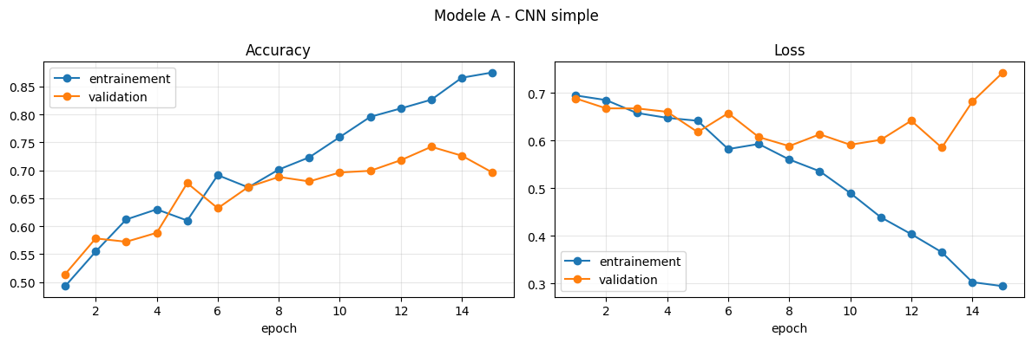
4
Entraînement : le modèle sur-apprend
Après 15 epochs
0,875
accuracy entraînement
0,696
accuracy validation
écart : 0,179
Le diagnostic : sur-apprentissage
Pourquoi ?
La courbe d'entraînement monte toujours, la validation plafonne à 0,70 dès l'epoch 8 — et sa loss repart vers le haut. Le modèle apprend les 1600 images par cœur au lieu d'apprendre ce qui fait un chat.
1600 images seulement, c'est très peu
1 million de paramètres pour 1600 exemples
aucune régularisation : rien ne l'empêche de mémoriser
Notes:
J'entraîne 15 epochs avec des batchs de 100, comme demandé. Et là on voit très bien le problème : la courbe bleue, l'entraînement, continue de monter jusqu'à 0,875, alors que la courbe orange, la validation, plafonne à 0,70 dès la huitième epoch. Pire : sa loss remonte. C'est la signature classique du sur-apprentissage. Ce n'est pas du sous-apprentissage, sinon les deux courbes seraient basses et collées. Trois raisons : peu de données, beaucoup de paramètres, et aucune régularisation.

Slide 6
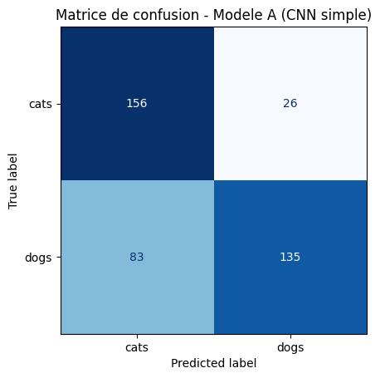
5
Évaluation sur les 400 images de test
0,728
Accuracy
% de bonnes réponses
0,839
Precision
quand il dit « chien », il a raison
0,619
Recall
mais il rate 38 % des chiens
0,712
F1-score
le compromis des deux
Ce que ça dit du modèle
Bien mieux que le hasard (50 %), mais trop prudent sur la classe « chien » : au moindre doute il répond « chat ». D'où une précision haute mais un rappel faible.
Notes:
Sur les 400 images de test, jamais vues, j'obtiens 72,8 % d'accuracy. C'est nettement mieux que le hasard. Mais le plus parlant, c'est l'écart entre la précision et le rappel : quand le modèle annonce un chien il a raison 84 % du temps, mais il ne retrouve que 62 % des vrais chiens. Autrement dit il est trop prudent sur la classe chien : au moindre doute, il répond chat. On le voit directement dans la matrice de confusion.

Slide 7
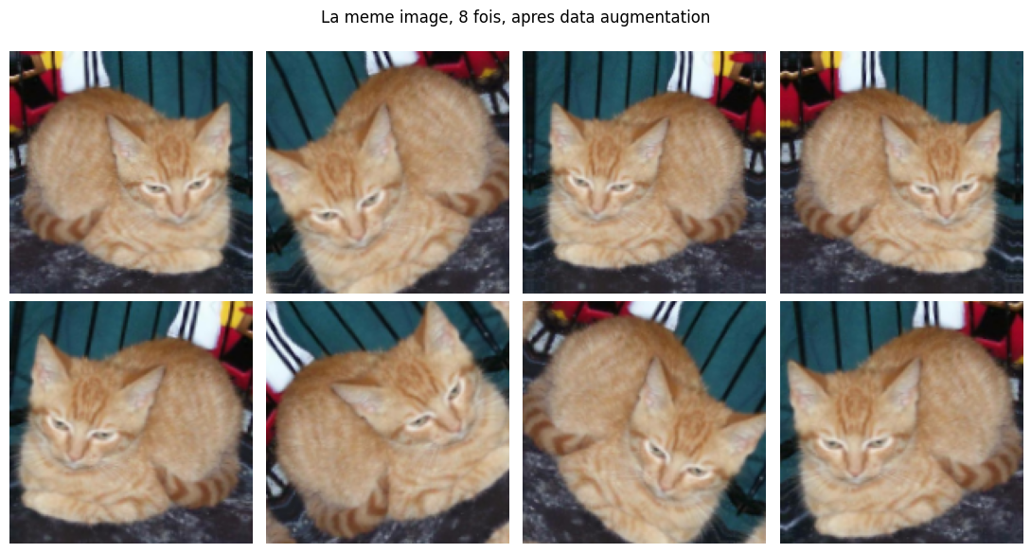
6
Amélioration 1 : data augmentation
L'idée
À chaque epoch, on montre une version légèrement modifiée de chaque image : miroir, rotation, zoom. Le modèle ne voit jamais deux fois la même photo, donc il ne peut plus mémoriser.
Point important du sujet
Les couches d'augmentation de Keras sont actives pendant fit() et automatiquement désactivées au test. L'évaluation n'est donc jamais faussée.
Écart train / validation
Accuracy test
Recall (chiens)
0,179 → 0,009
0,728 → 0,750
0,619 → 0,858
Notes:
Première amélioration : la data augmentation. À gauche, la même image de chien vue huit fois par le réseau, à chaque fois retournée, tournée ou zoomée. Le modèle ne peut plus apprendre par cœur. Résultat : l'écart entre les deux courbes passe de 0,179 à 0,009, elles sont pratiquement superposées. L'accuracy de test monte à 75 %, et surtout le rappel passe de 0,62 à 0,86 : le modèle ne rate plus les chiens.

Slide 8
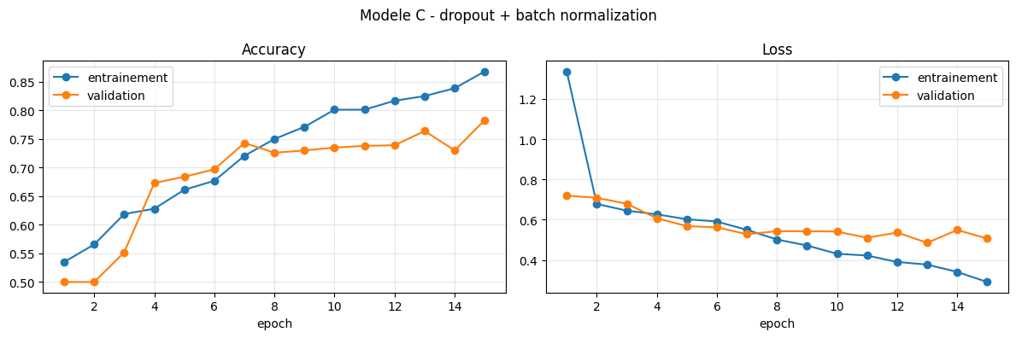
7
Amélioration 2 : dropout + batch normalization
Accuracy test
0,780
le meilleur des trois modèles
(contre 0,728 pour le modèle de base)
Dropout (0,5)
Batch normalization
À chaque étape, on éteint au hasard la moitié des neurones de la couche dense. Le réseau ne peut plus dépendre d'un neurone en particulier : il est obligé de répartir l'information. Comme l'augmentation, c'est désactivé au moment du test.
Après chaque convolution, on normalise les sorties sur le batch. L'entraînement est plus stable et plus rapide, avec un léger effet régularisant en bonus.
Piège rencontré : avec le momentum par défaut (0,99) et seulement 16 batchs par epoch, les statistiques de test n'ont pas le temps de converger — la validation reste bloquée à 50 %. Corrigé avec momentum = 0,9.
Notes:
Deuxième amélioration, testée séparément comme demandé : dropout plus batch normalization. Le dropout éteint la moitié des neurones à chaque étape, la batch norm stabilise l'entraînement. C'est le meilleur des trois modèles avec 78 % sur le test. J'ai rencontré un piège intéressant ici : avec le momentum par défaut de la batch norm, la validation restait bloquée à exactement 50 %. Avec seulement 16 batchs par epoch, les statistiques utilisées au test n'avaient pas le temps de converger. En passant le momentum à 0,9, le problème disparaît.

Slide 9
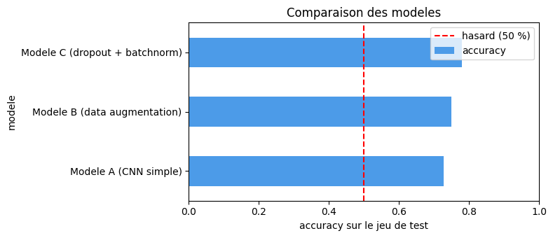
8
Comparaison des trois modèles
Modèle | Accuracy test | F1-score | Écart train / val | Ce qu'il apporte
A — CNN simple | 0,728 | 0,712 | 0,179 | la base, mais il sur-apprend
B — data augmentation | 0,750 | 0,789 | 0,009 | supprime presque tout l'overfitting
C — dropout + batch norm | 0,780 | 0,810 | 0,085 | le meilleur compromis
Bonus : transfer learning
On réutilise MobileNetV2, déjà entraîné sur 1,4 million d'images ImageNet. On gèle tout le réseau, on remplace juste la dernière couche, et on n'entraîne que celle-là.
~1300 paramètres à entraîner
au lieu d'un million.
Notes:
Voici le bilan. Les deux techniques attaquent le même problème par des angles différents : l'augmentation agit sur les données, le dropout et la batch norm agissent sur le réseau. Le modèle C est le meilleur avec 78 %, mais c'est le modèle B qui supprime le mieux le sur-apprentissage. En bonus, j'ai préparé du transfer learning avec MobileNetV2 : on réutilise un réseau déjà entraîné sur 1,4 million d'images et on ne réentraîne que la dernière couche.

Slide 10
Ce que je retiens
1
Le vrai problème, c'est le manque de données
1600 images pour des photos naturelles aussi variées, c'est très peu. L'architecture n'était pas le facteur limitant.
2
La régularisation ne rend pas le modèle plus intelligent
elle l'empêche simplement de tricher en mémorisant. C'est ce qui fait passer l'écart de 0,18 à 0,01.
3
Il faut regarder les courbes, pas juste le chiffre final
un détail comme le momentum de la batch norm bloquait la validation à 50 % sans rien casser d'autre.
Pistes suivantes : combiner les deux techniques · fine-tuner MobileNetV2 · EarlyStopping · passer aux 25 000 images du dataset complet
Merci — des questions ?
Notes:
Pour conclure, trois choses. D'abord, le vrai facteur limitant ici n'était pas l'architecture mais le manque de données. Ensuite, la régularisation ne rend pas le modèle plus intelligent, elle l'empêche juste de tricher. Enfin, il faut vraiment regarder les courbes et pas seulement le chiffre final : un simple paramètre de batch norm faussait toute ma validation. Merci, je suis prêt pour vos questions.

